Slide 2
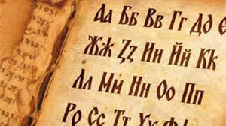
24 май Ден на българската просвета и култура и на славянската писменост.
Според църковния календар денят на Св. св. Кирил и Методий, създали първообраза на българската писменост, глаголицата, която е и славянска писменост, се чества на 11 май. Глаголицата претърпява своеобразни промени, докато се оформи в сегашния си вид – кирилица, на която се пише на български, руски, украински, македонски, сръбски и други езици. Кирилицата е официална азбука в Монголия и в някои републики от бившия Съветски съюз, а до 19 век се е ползвала и в Румъния.

Slide 3
Върви народе възродени
ВЪРВИ, НАРОДЕ ВЪЗРОДЕНИ,
КЪМ СВЕТЛА БЪДНИНА ВЪРВИ,
С КНИЖОВНОСТТА, ТАЗ СИЛА НОВА,
ТИ ЧЕСТ И СЛАВА ПОДНОВИ!

Slide 4
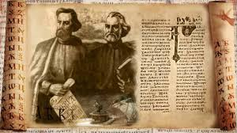
ВЪРВИ КЪМ МОЩНАТА ПРОСВЕТА!
В СВЕТОВНИТЕ БОРБИ ВЪРВИ,
ОТ ДЛЪЖНОСТ НЕИЗМЕННА ВОДЕН -
И БОГ ЩЕ ТЕ БЛАГОСЛОВИ!
НАПРЕД! НАУКАТА Е СЛЪНЦЕ,
ВЪВ ДУШИТЕ ГРЕЙ!
НАПРЕД! НАРОДНОСТТА НЕ ПАДА,
ТАМ, ГДЕТО ЗНАНЬЕТО ЖИВЕЙ!

Slide 5
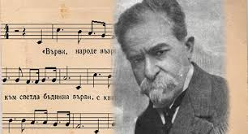
БЕЗВЕСТЕН БЕШЕ ТИ, БЕЗСЛАВЕН,
О, ВЛЕЗ В ИСТОРИЯТА ВЕЧ,
ДУХОВНО ПОКОРИ СТРАНИТЕ,
КОИТО ЗАВЛАДЯ СЪС МЕЧ!
ТЪЙ СОЛУНСКИТЕ ДВАМА БРАТЯ
НАСЪРЧВАХА ДЕДИТЕ НИ...
О, МИНАЛО НЕЗАБРАВИМО,
О, ПРЕСВЕЩЕНИ СТАРИНИ!

Slide 6
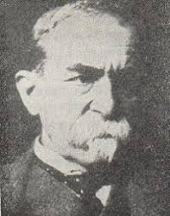
БЪЛГАРИЯ ОСТАНА ВЯРНА НА ДОСТОСЛАВНИЙ ТОЗ ЗАВЕТ - В ТЪРЖЕСТВОВАНЬЕ И В СТРАДАНЬЕ ИЗВЪРШИ ПОДВИЗИ БЕЗ ЧЕТ...
ДА, РОДИНАТА НИ, ГОДИНИ ПРЕСВЕТЛИ ПРЕЖИВЯ; В БЕДА НЕОПИСУЕМА ИЗПАДНА, НО ВЪРШИ ДЪЛГА СИ ВСЕГДА.

Slide 7
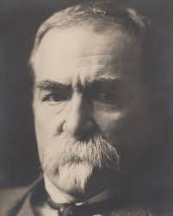
НО ВИНАГИ ДУХЪТ НАРОДЕН ПОДПОРКА ТЪРСЕШЕ У ВАС,
О, МЪДРЕЦИ! ПРЕЗ ДЕСЕТ ВЕКА ВСЕ ЖИВ ОСТАНА ВАШИЙ ГЛАС!
О ВИЙ, КОИТО ЦЯЛО ПЛЕМЕ, ИЗВЛЯКОХТЕ ИЗ МЪРТВИНА, НАРОДЕН ГЕНИЙ ВЪЗКРЕСИХТЕ - ЗАСПАЛ В ГЛУБОКА ТЪМНИНА.

Slide 8
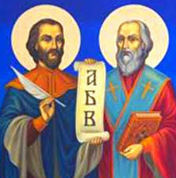
БЕ ВРЕМЕ, ПИСМЕНОСТТА НАША
КОГА ОБХОДИ ЦЕЛИЙ МИР;
ЗА ВСЕ СВЕТОВНАТА ПРОСВЕТА
ТЯ БЕ НЕИЗЧЕРПАЕМ ВИР.
БЕ И ДЪЖДОВНО РОБСКО ВРЕМЕ...
ТОГАЗ БАЛКАНСКИЙ ХРАБЪР СИН
НАВЕЖДАШЕ ЛИЦЕ ПОД ГНЕТА
НА ОТОМАНСКИ ВЛАСТЕЛИН...

Slide 9
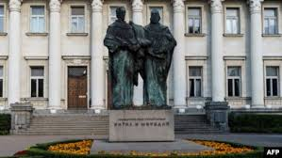
ПОДВИЖНИЦИ НА ПРАВА ВЯРА, СЕЯТЕЛИ НА ПРАВДА, МИР, АПОСТОЛИ ВИСОКОСЛАВНИ, ЗВЕЗДИ ВЪРХУ СЛАВЯНСКИЙ МИР.
БЪДЕТЕ ПРЕБЛАГОСЛОВЕНИ, О ВИЙ, МЕТОДИЙ И КИРИЛ, ОТЦИ НА БЪЛГАРСКОТО ЗНАНЬЕ, ТВОРЦИ НА НАШИЙ ГОВОР МИЛ!

Slide 10
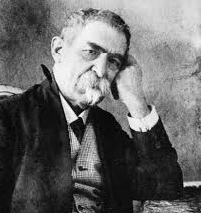
Стоян михайловски
НЕК ИМЕТО ВИ ДА ЖИВЕЕ ВЪВ ВСЕНАРОДНАТА ЛЮБОВ, РЕЧТА ВИ МОЩНА НЕК СЕ ПОМНИ В СЛАВЯНСТВОТО ВО ВЕК ВЕКОВ!
1892, гр. Русе

Slide 11
Роден | 7 януари 1856 г. Елена,Османска империя
Починал | 3 август 1927 г. (71 г.) София, Царство България
На 15 май 1892 г. преподавателят по френски език в Русенската мъжка гимназия Стоян Михайловски написва възторженото стихотворение „Химн на св. св. Кирил и Методий“ с първи стих „Върви, народе възродениРодене в Елена в 1856 година и е потомък на стар възрожденски високо просветен род – син е на Никола Михайловски и племенник на Иларион Макариополски. Учи в Търново (1865 – 1868), а в 1872 година завършва френския султански лицей „Галатасарай“ в Цариград, където е съученик на Константин Величков.“.

Slide 12
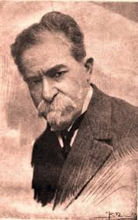
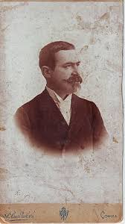
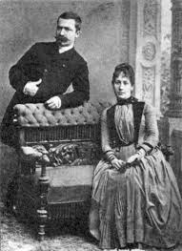
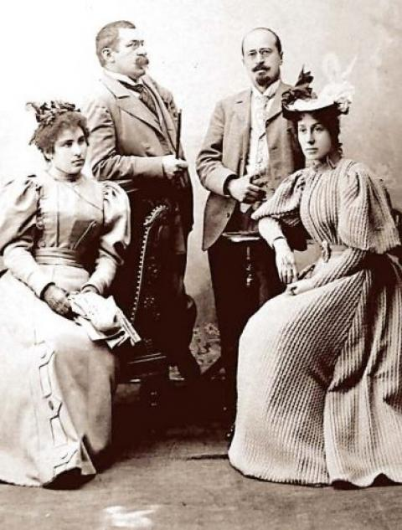
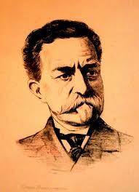
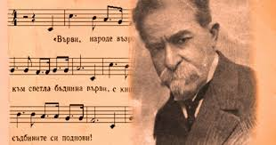
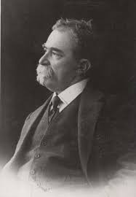
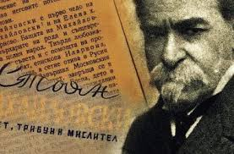

Slide 13
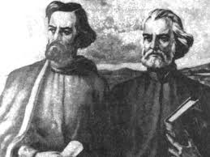
Св. св. Кирил и Методий са двама братя теолози, родени в Солун, Византия, през IX век, които развиват мисионерска дейност като проповедници на християнството сред различни народи.
На тях се дължи създаването на азбуката глаголица – първата азбука, която служи за писменост на езика староцърковен славянски. Азбуката кирилица, създадена на основата на тази глаголица, се използва и до днес в различни славянски езици.
Солунските братя, както още са известни братята Кирил и Методий, са канонизирани като светци за превода и популяризирането на Библията на старобългарски език.

Slide 14
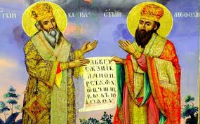
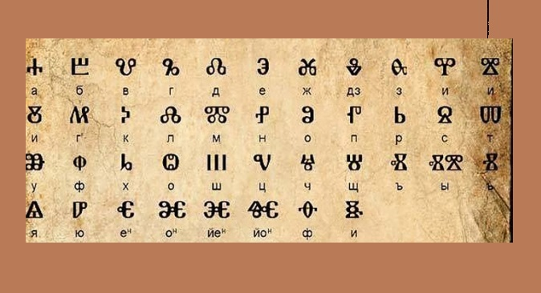
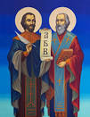
ЧЕСТИТ
ПРАЗНИК,
БЪЛГАРИ!

Slide 15
БЛАГОДАРЯ ЗА ВНИМАНИЕТО!
Изготвила: Моника Йорданова - 4б клас
ОУ „Евлоги Георгиев“ – гр. Дупница

